Slide 1
第五章
常用半导体器件
5.1 PN结及其单向导电性
5.2 半导体二极管
5.3 稳压二极管
5.4 半导体三极管
5.5 绝缘栅型场效应晶体管
5.6 光电器件

Slide 2
学习目标
理解电子和空穴两种载流子及扩散运动和漂移运动的概念。
掌握PN结的单向导电性。
掌握二极管的伏安特性、主要参数及主要应用场合。
掌握稳压管的稳压作用、主要参数及应用。
理解三极管的工作原理、特性曲线、主要参数、放大作用和开关作用。
会分析三极管的三种工作状态。
理解场效应管的恒流、夹断、变阻三种工作状态，了解场效应管的应用。

Slide 3
5.1 PN结及其单向导电性
5.1.1 半导体基础知识
5.1.2 PN结的形成
5.1.3 PN结的单向导电性

Slide 4
5.1.1 半导体基础知识
导 体：自然界中很容易导电的物质，例如金属。
绝缘体：电阻率很高的物质，几乎不导电，如橡皮、陶瓷、塑料和石英等。
半导体：导电特性处于导体和绝缘体之间的物质，例如锗、硅、砷化镓和一些硫化物、氧化物等。
半导体的特点
当受外界热和光的作用时，它的导电能力明显变化。
往纯净的半导体中掺入某些杂质，会使它的导电能力明显改变。

Slide 5
1. 本征半导体
纯净的半导体，如：硅和锗。
本征半导体的导电机理
1）最外层四个价电子(2,8,4)。
2）共价键结构(2,8,8(共价键形成亚稳定结构))
+4
+4
Ge
Si
+4
+4
+4表示除去价电子后的原子
共价键共用电子对

Slide 6
形成共价键后，每个原子的最外层电子是八个，构成稳定结构。
+4
+4
共价键有很强的结合力，使原子规则排列，形成晶体。
+4
+4
共价键中的两个电子被紧紧束缚在共价键中，称为束缚电子，常温下束缚电子很难脱离共价键成为自由电子，因此本征半导体中的自由电子很少，所以本征半导体的导电能力很弱。

Slide 7
3）在绝对0度和没有外界激发时,价电子完全被共价键束缚着，本征半导体中没有可以运动的带电粒子（即载流子），它的导电能力为0，相当于绝缘体。
4）在热或光激发下，使一些价电子获得足够的能量而脱离共价键的束缚，成为自由电子，同时共价键上留下一个空位，称为空穴。
自由电子
空穴
+4
+4
+4
+4
束缚电子
+4
+4
+4
+4

Slide 8
5）自由电子和空穴的运动形成电流
在其它力的作用下，空穴吸引临近的电子来填补，这样的结果相当于空穴的迁移，而空穴的迁移相当于正电荷的移动，因此可以认为空穴是载流子。
+4
+4
+4
+4
可见因热激发而出现的自由电子和空穴是同时成对出现的，称为电子空穴对。

Slide 9
归纳
本征半导体的导电机理
本征半导体中存在数量相等的两种载流子，即自由电子和空穴。
❖
❖
本征半导体的导电能力取决于载流子的浓度。
温度越高→载流子的浓度越高→本征半导体的导电能力越强。
❖

Slide 10

2. 杂质半导体
在本征半导体中掺入某些微量杂质。
杂质半导体使某种载流子浓度大大增加。
1）N型半导体
在硅或锗晶体（四价）中掺入少量的五价元素磷，使自由电子浓度大大增加。
多数载流子（多子）：电子。取决于掺杂浓度；
少数载流子（少子）：空穴。取决于温度。

Slide 11
N型半导体
+4
+4
多余电子
磷原子
+5
+4

Slide 12
2）P型半导体
在硅或锗晶体（四价）中掺入少量的三价元素硼，使空穴浓度大大增加。
多数载流子（多子）：空穴。取决于掺杂浓度；
少数载流子（少子）：电子。取决于温度。
空穴
+4
+4
+3
+4
硼原子

Slide 13
杂质半导体的示意表示法
－
－
－
－
－
－
+
+
+
+
+
+
－
－
－
－
－
－
+
+
+
+
+
+
－
－
－
－
－
－
+
+
+
+
+
+
－
－
－
－
－
－
+
+
+
+
+
+
P型半导体
N型半导体

Slide 14
归纳
1、杂质半导体中两种载流子浓度不同，分为多数载流子和少数载流子（简称多子、少子）。
◆
2、杂质半导体中多数载流子的数量取决于掺杂浓度，少数载流子的数量取决于温度。
◆
◆
3、杂质半导体中起导电作用的主要是多子。
◆
4、N型半导体中电子是多子，空穴是少子； P型半导体中空穴是多子，电子是少子。

Slide 15
5.1.2 PN 结的形成
在一块本征半导体在两侧通过扩散不同的杂质,分别形成N型半导体和P型半导体。
因浓度差
↓
多子的扩散运动→由杂质离子形成空间电荷区
↓
空间电荷区形成内电场
↓
内电场促使少子漂移
↓
内电场阻止多子扩散
多子的扩散和少子的漂移达到动态平衡

Slide 16
PN结处载流子的运动
漂移运动
P型半导体
N型半导体
内电场E
－
－
－
－
－
－
+
+
+
+
+
+
－
－
－
－
－
－
+
+
+
+
+
+
－
－
－
－
－
－
+
+
+
+
+
+
－
－
－
－
－
－
+
+
+
+
+
+
空间电荷区
扩散运动

Slide 17
PN结处载流子的运动
漂移运动
P型半导体
内电场E
N型半导体
－
－
－
－
－
－
+
+
+
+
+
+
－
－
－
－
－
－
+
+
+
+
+
+
－
－
－
－
－
－
+
+
+
+
+
+
－
－
－
－
－
－
+
+
+
+
+
+
内电场越强，就使漂移运动越强，而漂移使空间电荷区变薄。
扩散的结果是使空间电荷区逐渐加宽。
扩散运动

Slide 18
PN结处载流子的运动
漂移运动
P型半导体
N型半导体
内电场E
－
－
－
－
－
－
+
+
+
+
+
+
所以扩散和漂移这一对相反的运动最终达到平衡，相当于两个区之间没有电荷运动，空间电荷区的厚度固定不变。
－
－
－
－
－
－
+
+
+
+
+
+
－
－
－
－
－
－
+
+
+
+
+
+
－
－
－
－
－
－
+
+
+
+
+
+
扩散运动

Slide 19
PN结
－
－
－
－
－
－
+
+
+
+
+
+
－
－
－
－
－
－
+
+
+
+
+
+
－
－
－
－
－
－
+
+
+
+
+
+
－
－
－
－
－
－
+
+
+
+
+
+
P型区
空间电荷区
N型区

Slide 20
归纳
空间电荷区中没有载流子。
空间电荷区中内电场阻碍多子（ P中的
空穴、N中的电子） 的扩散运动。
空间电荷区中内电场推动少子（ P中的
电子、N中的空穴） 的漂移运动。
❖ P中的电子和N中的空穴（都是少子）
数量有限，因此由它们形成的漂移电流
很小。

Slide 21
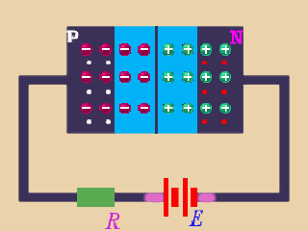
1） PN结加正向电压时的导电情况
外加的正向电压有一部分降落在PN结区，方向与PN结内电场方向相反，削弱了内电场。于是,内电场对多子扩散运动的阻碍减弱，扩散电流加大。扩散电流远大于漂移电流，可忽略漂移电流的影响，PN结呈现低阻性。

Slide 22
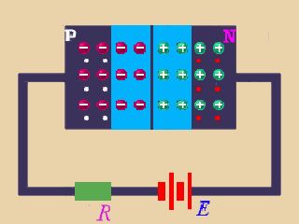
2 ） PN结加反向电压时的导电情况
外加的反向电压有一部分降落在PN结区，方向与PN结内电场方向相同，加强了内电场。内电场对多子扩散运动的阻碍增强，扩散电流大大减小。此时PN结区的少子在内电场的作用下形成的漂移电流大于扩散电流，可忽略扩散电流，PN结呈现高阻性。
在一定的温度条件下，由本征激发决定的少子浓度是一定的，故少子形成的漂移电流是恒定的，基本上与所加反向电压的大小无关，这个电流也称为反向饱和电流。

Slide 23
空间电荷区中没有载流子。
空间电荷区中内电场阻碍多子（ P中的空穴、N中的电子） 的扩散运动。
空间电荷区中内电场推动少子（ P中的电子、N中的空穴） 的漂移运动。
❖ P中的电子和N中的空穴（都是少子），数量有限，因此由它们形成的漂移电流很小。

Slide 24
5.1.3 PN 结的单向导电性
PN结加正向电压（正向偏置）： P区接电源的正极、N区接电源的负极。
PN结加反向电压（反向偏置）： P区接电源的负极、N区接电源的正极。

Slide 25
内电场被削弱，
多子的扩散加强
能够形成较大的
扩散电流。
PN结正向偏置
变薄
－
+
+
－
+
_
P
N
－
+
－
+
内电场
外电场
I_{正}

Slide 26
PN结反向偏置
内电场被被加强，多子的扩散受抑制。少子漂移加强，但少子数量有限，只能形成较小的反向电流。
变厚
－
－
－
+
+
+
_
－
－
－
+
+
+
+
P
N
－
－
－
+
+
+
－
－
－
+
+
+
内电场
外电场
I_{反}

Slide 27
归纳
PN结的单向导电性
正向特性
◆
P（+），N（-），外电场削弱内电场，结导通，I大；
I的大小与外加电压有关。
反向特性
◆
P（-），N（+），外电场增强内电场，结不通，I_{反}很小；
I_{反}的大小与少子的数量有关，与温度有关。

Slide 28
PN结的伏安特性
正向特性
i
u>0，u↑→i↑
U_{(BR)}
按指数规律快速增加
0
u
反向特性
|u|↑>U(BR)，
反向击穿
u<0， i≈-I_{S}，
恒定不变

Slide 29
5.2 半导体二极管
5.2.1 二极管的基本结构
5.2.2 二极管的伏安特性
5.2.3 二极管的主要参数
5.2.4 二极管的应用举例

Slide 30
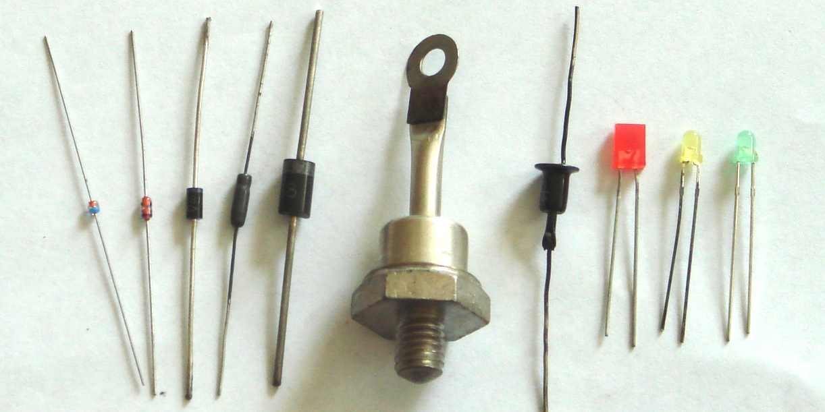
5.2.1 二极管的基本结构
PN结 + 引线 + 封装 = 二极管。
阳极
P
VD
阴极
N
小功率二极管
大功率二极管
稳压
二极管
发光
二极管

Slide 31
二极管结构类型
(1) 点接触型二极管—
PN结面积小，结电容小，用于检波和变频等高频电路。
(2) 面接触型二极管—
PN结面积大，用于工频大电流整流电路。

Slide 32
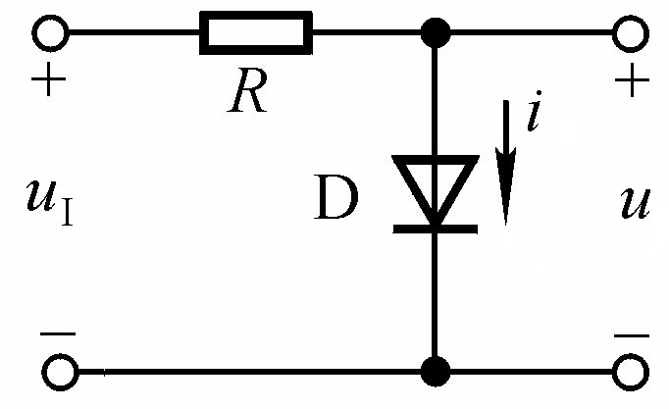
5.2.2 二极管的伏安特性
i
20℃
U_{(BR)}
I_{S}
VD
0
U_{on}
u
击穿电压
反向饱和电流
开启电压
材料 | 开启电压 | 导通电压 | 反向饱和电流
硅Si | 0.5V | 0.5~0.8V | 1µA以下
锗Ge | 0.1V | 0.1~0.3V | 几十µA

Slide 33
E
1.正向特性
VD
死区电压U_{T}：正向电压超过某一数值后，才有明显的正向电流。
i
20℃
硅：U_{T}=0.5V；锗：U_{T}=0.1V
U_{(BR)}
I_{S}
正向导通电压U范围：
硅：0.6~0.8V（计算时取0.7V）
锗：0.1~0.3V（计算时取0.2V）
0
U_{T}
u
E
使用时应加限流电阻。
VD
2.反向特性
反向电流很小，与温度有关；
硅：Is<0.1 μA，
锗：Is＝几十μA。
|U | ≥击穿电压，击穿导通，反向电流急剧增加；
U_{（BR）}=几十伏

Slide 34
温度对二极管伏安特性的影响
温度增加，U_{on}减小，I_{S}增加。正向曲线左移，反向曲线下移。
i
80 ℃
20℃
U_{(BR)}
I_{S}
0
U_{on}
u
T（℃）↑→在电流不变情况下管压降u↓
→反向饱和电流I_{S}↑，U_{(BR)} ↓

Slide 35
5.2.3 二极管的主要参数
1.最大正向电流 I_{FM}
二极管长时间连续工作时，允许流过的最大正向平均电流。
2.最高反向工作电压U_{RM}
二极管正常工作时，允许承受的最大反向工作电压。
3. 正向导通电压U_{F}
二极管通过额定正向电流时，在两极间所产生的导通压降。
4. 反向电流I_{R}
二极管通过额定正向电流时，在两极间所产生的导通压降。

Slide 36
5.2.4 二极管的应用举例
1. 理想二极管
E
I
E
I
U >0，D导通；U_{D}=0，I取决于外电路；相当于一个闭合的开关
VD
U_{D}
U
E
U <0，D截止；I=0， U_{D}（负值）取决于外电路；相当于一个断开的开关
E
U
U_{D}
VD
I_{反}
I_{反}

Slide 37
2.二极管的应用
R
u_{O}
电路如图示：已知E=5V， u_{i}=10sinωt V
u_{i}
VD
例1
E
求： u_{O}的波形
u_{i}
10V
ω t
解：
此类电路的分析方法：
5V
将二极管看成理想二极管
u_{O}
当D的阳极电位高于阴极电位时，D导通，将D作为一短路线；
5V
ω t
当D的阳极电位低于阴极电位时，D截止，将D作为一断开的开关；
削波

Slide 38
例2
设τ=RC << t_{p，}求u_{o}的波形
u_{i}
t_{p}
t
u_{i}
u_{R}
u_{R}
R
R_{L}
u_{o}
t
u_{o}
t

Slide 39
例3
+12V
电路如图示：已知 V_{A}=3V
V_{B}=0V 求：V_{F}=？
隔离
R
VD_{A}
A
F
B
解：
此类电路的分析方法：
VD_{B}
箝qian位
将二极管看成理想二极管。
箝位电路之后出来的电压就叫钳位电压（又叫限幅电压）
当几个二极管共阳极或共阴极连接时，承受正向电压高的二极管先导通。
VD_{B}通， V_{F}=0V

Slide 40
归纳
二极管的特点
单向导电性
二极管的应用
开关、箝位、隔离、检波、整流等

Slide 41
5.3 稳压二极管
VD_{Z}
1.结构和符号：结构同二极管
同二极管
i
2.伏安特性：
-
+
稳压值
U_{Z}
稳压误差
u
-
+
曲线越陡，电压越稳定。
I_{Z}
ΔI_{Z}
ΔU_{Z}
I_{Zmax}

Slide 42
3.主要参数
(1)稳定电压U_{Z}
I
U_{Z}
稳压管中的电流为规定电流时，稳压管两端的电压值。
I_{Z}
U
(2)稳定电流I_{Z}
稳压管正常工作时的参考电流值，对应U_{Z}的值。
I_{Zmax}
(3)动态电阻r_{Z}
类似二极管的动态电阻，反映了稳压区电压变化量与电流变化量之比，越小越好。一般为几欧到几十欧。

Slide 43
（4）最大稳定电流I_{ZM}
保证稳压管不被热击穿允许通过的最大反向电流。
（5）最大耗散功率P_{ZM}
管子不发生热击穿的最大耗散功率。
（6）温度系数α
（%/℃）
温度降低，U_{Z}增加，正温度系数。温度升高，U_{Z}减小，负温度系数。

Slide 44
4.稳压管与二极管的主要区别
稳压管运用在反向击穿区
二极管运用在正向区；
稳压管比二极管的反向特性更陡。

Slide 45
5. 应用电路
R---限流电阻
---调整电阻
稳压二极管在工作时应反接，并串入一只电阻。
R---串联在稳压电路中；
---必不可少！
---取值合适（使稳压管
工作在击穿区）
R
+
R_{L}
U_{O}
D_{Z}
－
电阻的作用：一是起限流作用，以保护稳压管；其次是当输入电压或负载电流变化时，通过该电阻上电压降的变化，取出误差信号以调节稳压管的工作电流，从而起到稳压作用。
稳压二极管的特点就是击穿后，其两端的电压基本保持不变。

Slide 46
R
例4
已知图示电路中，U_{Z}=6V，最小稳定电流I_{Z}=5mA，最大稳定电流I_{Zmax}=25mA，负载电阻R_{L}=600 Ω，求限流电阻R的取值范围。
U_{I}=10V
U_{O}
VD_{Z}
R_{L}
i
U_{Z}
u
O
I_{Z}
解：
△i
△u
I_{ZM}
由：
得：

Slide 47
5.4 半导体三极管
5.4.1 三极管的基本结构
5.4.2 三极管的工作原理
5.4.3 三极管的伏安特性
5.4.4 三极管的主要参数

Slide 48
半导体三极管--双极型晶体管
Bipolar Junction Transistor------BJT
简称晶体管或三极管
双极型 器件
  两种载流子（多子、少子）
晶体管具有的能力
  电流控制（current control）
  电流放大（current amplify）

Slide 49
5.4.1 三极管的基本结构
C
集电极
结构特点：
集电区：面积较大
N
集电区
基区：较薄，掺杂浓度低
集电结
基极
B
P
基区
发射结
发射区
发射区：掺杂浓度较高
N
1. 基区很薄
2. 发射区掺杂浓度>>基区掺杂浓度
3. 集电区尺寸>发射区尺寸，集电区掺杂浓度<发射区掺杂浓度
E
发射极

Slide 50
类型及符号
NPN型
PNP型
C
集电极
集电极
C
N
P
B
N
B
P
基极
基极
P
N
E
E
发射极
发射极

Slide 51
5.4.2 三极管的工作原理
三极管放大的条件
①内部条件
  发射区高掺杂(故管子E、C极不能互换)
  基区很薄(几个μm)
②外部条件
  发射结(EB结)正偏
  集电结(CB结)反偏

Slide 52
发射结正偏，集电结反偏
C（P）
i_{C}
C（N）
i_{C}
B（N）
B（P）
i_{B}
i_{B}
i_{E}
i_{E}
E（P）
E（N）
NPN型三极管
PNP型三极管
V_{C}>V_{B} >V_{E}
V_{C}<V_{B} <V_{E}

Slide 53
1. 放大状态
C
N
B
P
E_{c}
N
R_{B}
R_{C}
E
E_{B}
E_{B}保证发射结正偏，E_{C}>E_{B}保证集电结反偏。

Slide 54
电流分配
发射结正偏，发射区电子不断向基区扩散，形成发射极电流I_{E}。
进入P区的电子少部分与基区的空穴复合，形成电流I_{B} ，多数扩散到集电结。
C
N
B
P
E_{c}
I_{B}
I_{B}
N
R_{B}
R_{C}
E
I_{E}
E_{B}

Slide 55
I_{C}
从基区扩散来的电子作为集电结的少子，漂移进入集电结而被收集，形成I_{C}。
电流分配
C
I_{C}
N
B
P
E_{c}
I_{B}
进入P区的电子少部分与基区的空穴复合，形成电流I_{B} ，多数扩散到集电结。
I_{B}
N
R_{B}
R_{C}
E
I_{E}
E_{B}
发射结正偏，发射区电子不断向基区扩散，形成发射极电流I_{E}。

Slide 56
电流放大系数
I_{C}与I_{B}之比称为电流放大系数
静态电流放大系数：
动态电流放大系数：
通常：

Slide 57
饱和的三极管相当于一个闭合的开关
2. 饱和状态
当三极管的U_{CE}<U_{BE}时，BC结处于正向偏置，此时，即使再增加I_{B}，I_{C}也不会增加了。饱和状态
3. 截止状态
饱和的三极管相当于一个断开的开关
当三极管的U_{BE}<U_{T}时，BE结处于反向偏置。
截止状态

Slide 58
5.4.3 三极管的伏安特性
测试线路：
（共发射极电路）
i_{C}
输入特性：
mA
发射结电压u_{BE}与基极电流i_{B}的关系。
i_{B}
R_{C}
μA
输出特性：
E_{C}
R_{B}
V
V
u_{CE}
集电极电流i_{C}与管压降u_{CE}的关系。
u_{BE}
E_{B}

Slide 59
（1）输入特性
C
i_{B}
工作压降： 硅管U_{BE}≈0.6~0.7V,锗管U_{BE}≈0.2~0.3V
B
+
u_{BE}
-
E
i_{B}(μA)
80
死区电压，硅管0.5V，锗管0.2V
60
U_{CE}≥1V
40
U_{BE}
I_{B}
20
u_{BE}(V)
0.4
0.8

Slide 60
i_{C}
I_{B5}
（2）输出特性
C
I_{B4}
+
i_{C}
I_{B3}
B
u_{CE}
I_{B2}
I_{B1}
-
I_{B}=0
E
0
u_{CE}
①取I_{B}=I_{B2}，起始部分很陡， U_{CE}≥1V后，较平坦。
原因：U_{CE}较小时， U_{CE}增加，集电区收集能力增强，使I_{C}增强；U_{CE}≥1V后，集电区收集能力足够大，I_{C}不再增强。
②I_{B}取不同的值，可得到一组曲线。
原因： 相同U_{CE}下，I_{B}增加， I_{C}增加，曲线上移。

Slide 61
晶体管的三个工作区域
①截止区： 的区域。
i_{C}
饱和区
I_{B5}
放
条件：发射结反偏(U_{BE} ≤U_{T})。
I_{B4}
大
I_{B3}
特点： I_{B}≤0，
I_{C} ≤ I_{CEO}≈0
I_{B2}
区
I_{B1}
②放大区：线性区
0
I_{B}=0
u_{CE}
条件：发射结正偏(U_{BE} ≤U_{T}) ，
集电结反偏(U_{CE} > U_{BE})
截止区
特点：I_{C}=βI_{B}；
③饱和区：
条件：发射结正偏，集电结正偏(U_{CE} < U_{BE})
特点：I_{C}≦βI_{B}。
饱和管压降：U_{CE(sat)}≈0.1V， I_{C}取决于外电路。

Slide 62
特性归纳
输入特性
同二极管的正向特性
u_{BE} ↑ → i_{B}↑
输出特性
一组曲线（一个i_{B}对应一条曲线）
u_{BE} >0， u_{CE} > u_{BE}
发射结正偏，集电结反偏
放大区
i_{C} = β i_{B}
电流放大作用
截止区
u_{BE}<0， i_{B} ≤ 0
发射结反偏
u_{BE} >0， u_{CE} < u_{BE}
发射结正偏，集电结正偏
饱和区
i_{C} = β i_{B}
无电流放大作用

Slide 63
i_{C}(mA )
100μA
4
80μA
3
60μA
2
40μA
1
20μA
i_{B}=0
3
6
9
12
u_{CE}(V)

Slide 64
5.4.4 三极管的主要参数
1.电流放大倍数
直流电流放大倍数：
交流电流放大倍数：
两者非常接近，通常用作：
一般为 20 ~ 200

Slide 65
2.最大集电极电流I_{CM}
集电极电流I_{C}上升会导致三极管的β值的下降，当β值下降到正常值的三分之二时的集电极电流即为I_{CM}。
3. 最大耗散功耗P_{CM}
P_{C}=i_{C}u_{CE}
必定导致结温上升，所以P_{C}有限制。
P_{C}≤P_{CM}

Slide 66
4.集-射极反向截止电流I_{CEO}
μA
基极开路时的集电极电流。随温度变化。
I_{CEO}
所以集电极电流应为：
I_{C}= β I_{B}+I_{CEO}
而I_{CEO}受温度影响很大，当温度上升时，I_{CEO}增加很快，所以I_{C}也相应增加。三极管的温度特性较差。

Slide 67
i_{C}
I_{CM}
i_{C}u_{CE}=P_{CM}
安全工作区
u_{CE}
U_{(BR)CEO}

Slide 68
例5 ： 测得电路中各晶体管各极的电位，判断各管的工作状态。
判据：发射结正偏，且U_{BE}>U_{T}，集电结反偏；放大
发射结正偏，集电结正偏； 饱和
发射结反偏，或U_{BE}<U_{on}，集电结反偏；截止
解：
VT1
发射结正偏
集电结反偏
放大
VT2
发射结正偏
集电结正偏
饱和
VT3
发射结正偏
集电结反偏
放大
VT4
发射结零偏
集电结反偏
截止

Slide 69
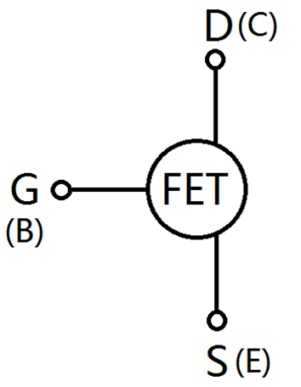
*5.5 绝缘栅型场效应晶体管
1.场效应管的符号
学习场效应管遇到的第一个难题就是FET种类太多，符号复杂。
为了便于理解最精华的知识，我们将场效应管的符号简化为一个三端器件，如图所示。

Slide 70
2.场效应管与三极管的相似之处
场效应管的栅极G、漏极D和源极S分别可对应三极管的基极B、集电极C和发射极E。
对于三极管，控制信号是加载在BE之间；而场效应管是加载在GS之间。
三极管的“主电流”为集电极电流I_{C}，场效应管的“主电流”为漏极电流I_{D}。
N型三极管（NPN）的主电流是自C流向E，P型（PNP）则反过来由E流向C。N型场效应管（N沟道）的主电流是自D流向S，P型（P沟道）也是反过来。

Slide 71
3.场效应管与三极管的不同之处
三极管通常等效为为流控电流源，即基极电流i_{B}控制集电极电流i_{C}；
场效应管（FET）则对应等效为压控电流源，即栅源电压u_{GS}控制漏极电流i_{D}。
i_{C}
i_{D}
+
i_{B}
u_{GS}
-

Slide 72
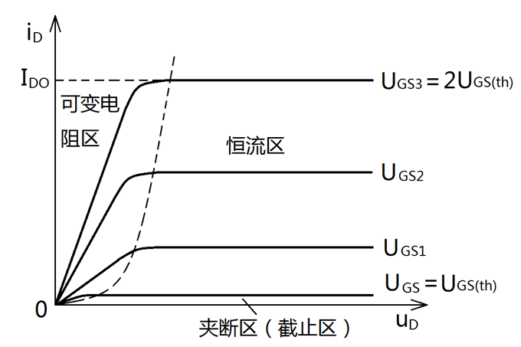
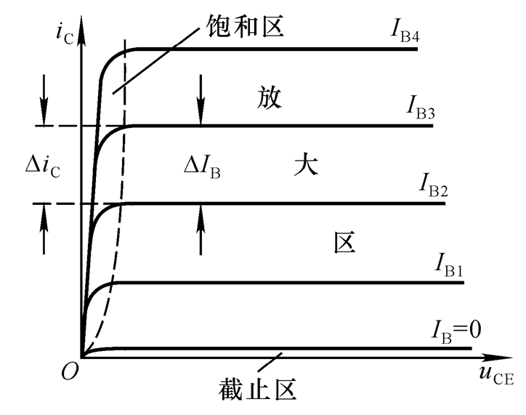
三极管属于“线性控制”，即控制信号i_{B}与被控信号i_{C}两者之间的关系近似正比（i_{C}=βi_{B}），输出特性曲线是等间距的。
而场效应管控制信号u_{GS}与被控制信号i_{D}两者之间的关系不是正比关系而是二次曲线，输出特性曲线间隔逐渐增大。
晶体管输出特性曲线
场效应管的输出特性曲线

Slide 73
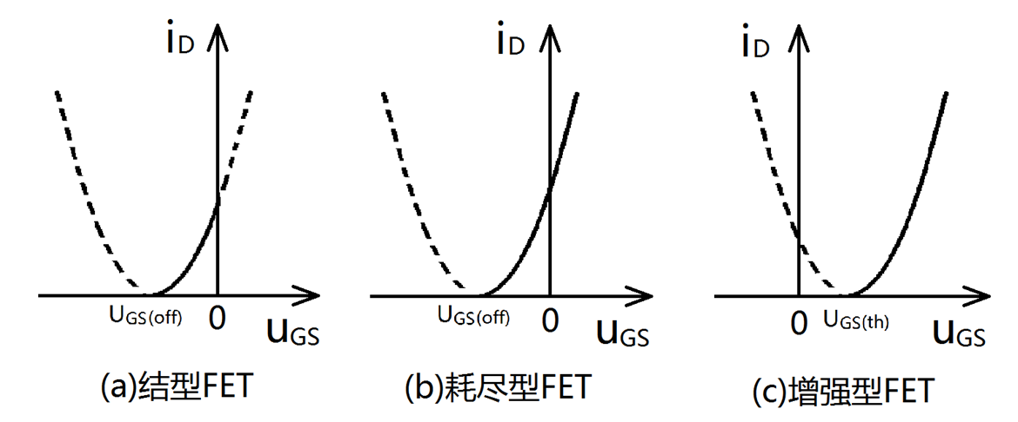
4.场效应管的转移特性曲线
由于场效应管的压控电流特性不是线性的，因此就有了所谓的转移特性曲线来描述两者的关系。由简入繁，这里我们先只讲N沟道场效应管。如图所示为三种类型的场效应管的转移特性曲线。

Slide 74
无论是哪种FET，特性曲线都是二次曲线的一部分，而且二次曲线的底点均位于横轴上。

Slide 75
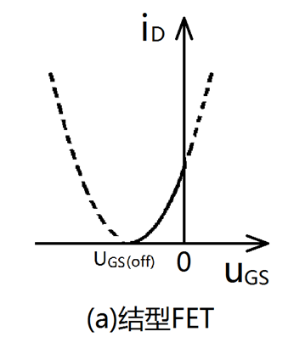
结型场效应管的控制电压u_{GS}介于U_{GS(Off)}和0V之间。
当短接GS时，结型FET实际上就是一个最简单省事的恒流源！

Slide 76
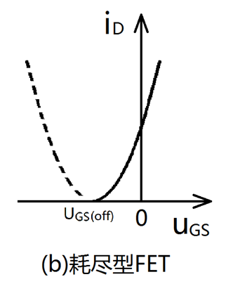
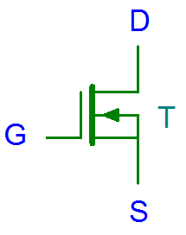
耗尽型场效应管的控制电压u_{GS}可正可负，这样就意味着它用于放大电路可以不用直流偏置，即信号电压为0的时候，管子就已经是导通的（对比三极管的u_{be}总需要大于0.7V）。
无需直流偏置电路，这将会给电路设计带来极大的便利。通常场效应管构成的放大电路应优先选择使用耗尽型场效应管。

Slide 77
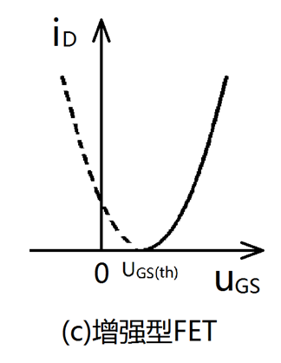
增强型场效应管与普通三极管的“特性”最为接近，同样需要控制电压高过某一个值时才开始导通。
在信号放大应用中，这其实是个劣势。增强型场效应管更适合用于开关电路，例如用于斩波电路的开关。

Slide 78
5.6 光电器件
5.6.1 发光二极管
5.6.2 光电二极管
5.6.3 光电三极管
5.6.4 光电耦合器

Slide 79
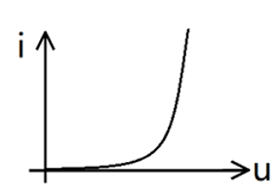
5.6.1 发光二极管
发光二极管就是通电导通时会发出特定波长光的二极管。
发光二极管导通压降要比普通二极管高，具体由发光波长（颜色）决定。
发光二极管的伏安特性基本与普通二极管一致，因此决定发光二极管亮度的是电流，而不是电压（电压变化很小，电流变化很大，所以功率基本只和电流有关）。
如图所示，发光二极管作为指示用途时，是通过串联限流电阻的方法来使用的。

Slide 80
LED光源
红绿蓝（RGB）是光的三原色，蓝光二极管最晚诞生（获2014年诺贝尔物理学奖），从此发光二极管有了合成白光的光源，发光二极管（LED）照明开始飞速发展。
如图那样靠限流电阻限流会消耗额外的功率，影响LED照明灯的效率。
优质的LED照明驱动电源是使用恒流源而不是通常的恒压源。
恒压源的加上电流反馈控制就能转变成恒流源。

Slide 81
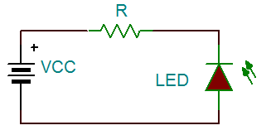

5.6.2 光电二极管
光电二极管正向导通时，与普通二极管没有区别。
区别是反向导通的情况：
普通二极管漏电流极小，认为是截止的。
光电二极管受光照后，漏电流会大幅增加，可认为是受光控而导通。
所以，光电二极管正常工作于反向导通状态，如图所示。
光电二极管

Slide 82
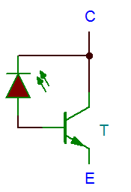
5.6.3 光电三极管
如图所示，将光电二极管的漏电流作为三极管的基极电流，就构成了光电三极管。
显然，光电三极管不再有基极引脚需要引出，只有集电极C和发射极E。
光电二极管和光电三极管都用于检测光线。

Slide 83
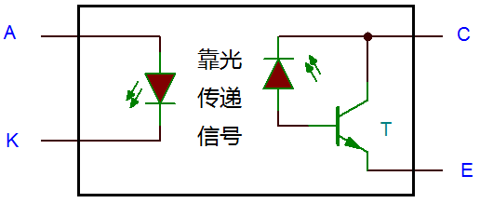
5.6.4 光电耦合器
如果用发光二极管将电信号变成光信号；然后用光电三极管把光信号再变回电信号，就构成了光耦。
光耦最大的优点是可以将前后级的电信号隔离开。

Slide 84
作 业
作业日期
5-1
5-3(a)
5-5(a)(b)
5-6

Slide 85
END

